Slide 1
Точечный источник экстремального ультрафиолета на основе разряда в сфокусированном пучке терагерцового излучения
Водопьянов А.В.
Институт прикладной физики РАН, Нижний Новгород

Slide 2
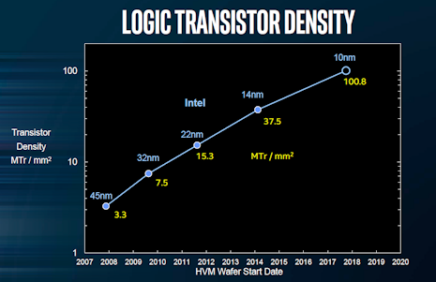
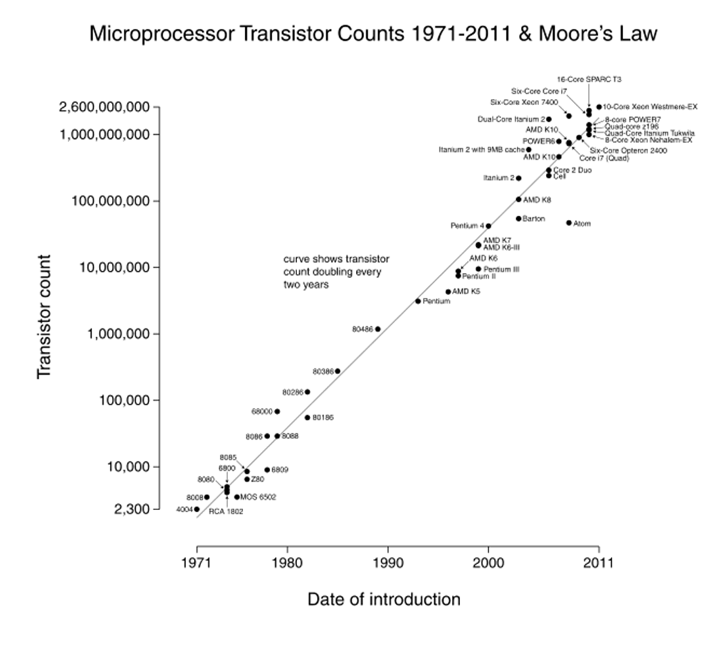
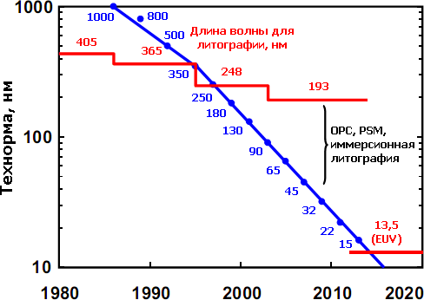
Введение
Закон Мура, точечный источник экстремального ультрафиолета
Notes:
Компания Intel — одна из первых, кто инвестировал в изучение EUV, но она пока не делает конкретных заявлений об использовании этой технологии. Подразумевается, что Intel не будет использовать EUV вплоть до 5 нм.
TSMC после внедрения 10 нм планирует быстро перейти на 7 нм, а Samsung, наоборот, собирается выпускать микросхемы 10 нм до 2019 года. Плотность размещения транзисторов зависит не только от их размеров, но и от совершенства технологии. Вероятно, 10 нм от Samsung обеспечат примерно такую же плотность, как 7 нм от TSMC. Здесь та же ситуация, как с технологическим превосходством Intel.
Samsung планирует внедрить литографию нового поколения EUV в 2019–2020 гг для выпуска транзисторов типа CLN7FF+.
ё
Эксперименты c EUV ведут многие, но никто до сих пор точно не знает, удастся ли оседлать эту продвинутую технологию. Все планы компаний относительно EUV в таблице пока можно расценивать скорее как «желания».

Slide 3
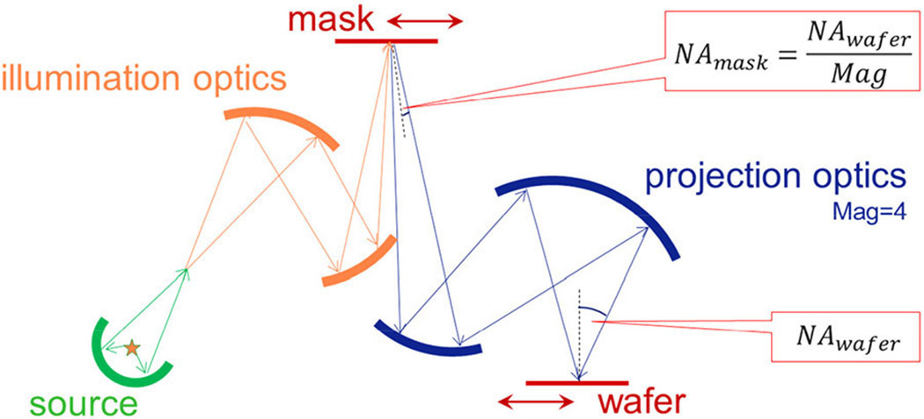
Введение
Литография высокого разрешения
Оптическая схема:
Mo/Si многослойные зеркала
R = 60-70%, всей схемы 5%
Источник мягкого рентгеновского излучения (экстремального ультрафиолета):
> 100 Вт в 13.5 нм± 1 %, (11.2 нм 6.7 нм)
  Излучение возбужденных многозарядных ионов
  Xe¹⁰⁺ (CE 1%) Sn⁺⁷ – Sn⁺¹² (CE 5%) Li ³⁺ (CE 1%)
Notes:
EUV range is a new range for the lithography , it is a challenge for the Optics, it is a challenge for light source, it is a challenge for resists and for other parts of the technology. As for Optics, it can be Bragg multilayer mirrors only in this range. The best result nowadays is Molybdenum-silicon multilayer mirror with normal incident angle, Reflection coefficient is about 70%. This outstanding result defines the wavelength of the light. It should be 13.5 nm +-1%. As soon as stepper- lithography machine contain optical system of 8 mirrors total power coefficient is only 5 %. Thus, for cost effective production, the power of the EUV light should be at the level of 1 kW in the desired band. And the emitting region should be less than 1 mm in size. It can be the line emission of exited multicharged ions. Following ions could be used. It is Xe 10+ with maximal conversion efficiency about 1%. Conversion efficiency in this case is power of EUV light in the desired band divided by the power absorbed by the plasma. Many lines of tin ions falls into desired band, so conversion efficiency is higher. Third possible element is lithium.

Slide 4
Введение
Источник экстремального ультрафиолета
Точечный разряд с многозарядными ионами
Sn⁺⁹ -Sn⁺¹², Xe⁸⁺ - Xe¹¹⁺
N_{e}τ_{i} ~ 10⁹ cm⁻³s
T_{e} = 20 – 200 eV (E_{ph} = 92 eV)
Размер L < 1 mm
τ = L / V_{is} = 10⁻⁸ - 10⁻⁷s
N_{e} = 10¹⁶ – 10¹⁸ cm⁻³
Мощность излучения в 13.5nm ± 1% 100 - 1000 W
Неравновесный разряд T_{e} > T_{i}
1. Vodopyanov A.V, et al // JETP Letters, 88, 95.
2. Yushkov G.Y., et al // IEEE Transactions on Plasma Science, 41, 2081
Notes:
The second important thing, It should be not only the small plasma object, It should emit in the desired band.
The best candidates for the emission in the 13.5 nm range are tin and xenon. They have lines of exited multicharged ions in the band.
In the case of Xenon, it is ions for 8+ to 11+.
Generally speaking average ion charge in the plasma usually determined by the confinement parameter. Ions should have enough of time to be striped by the electrons. And in our case this parameter should be about 10 to 9 reversed cubic cm multiplied to second.
Taking into account the plasma size and ion sound velocity, we can estimate plasma density. It should be in the range 1016 – 1018 cm-3

Slide 5
Источники излучения для нагрева плазмы
 | pulse power, kW | mean power, kW | focusing
Nd:YAG laser | >1e5 | > 20 | < 100 um
CO2 laser | >1e5 | > 20 | < 100 um
670 GHz gyrotron | 40 | ~ 0 | 900 um
250 GHz gyrotron | 1(200) | 1 (20) | 2400 um
170 GHz gyrotron | 2000 | 2000 | 3500 um
Notes:
On this slide I putted cut-off density and wavelength of possible sources of power to sustain point like plasma

Slide 6
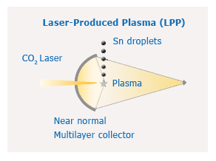
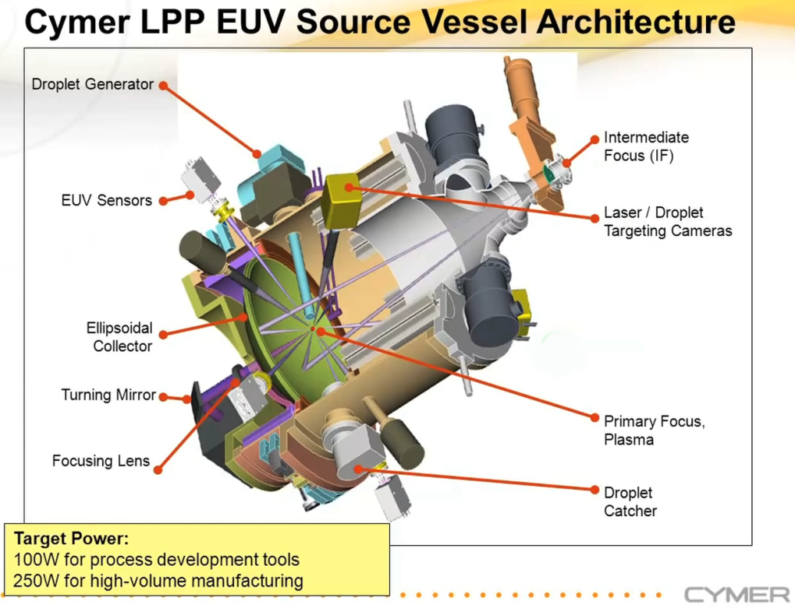
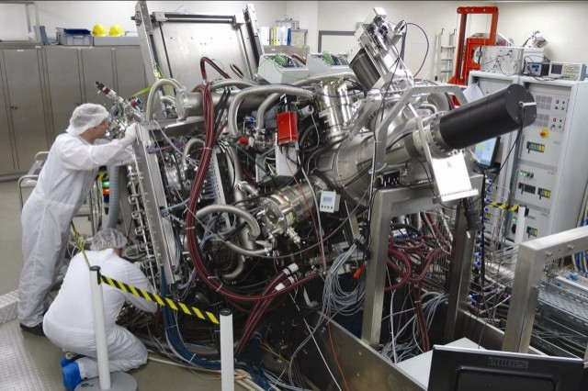
Источник на основе CO₂ лазера
Недостатки:
Низкая энергоэффективность
короткое время работы
Загрязнение оптики
Notes:
One of the most promising sources of EUV light is considered to be a source that uses a pulsed CO₂ laser. The radiation focused on a specially formed stream of droplets of tin. Droplet size of the order of 0.1 mm. A pulse of laser power makes a plasma from the droplet. All the system tuned to make a plasma with multiple charged ions with charges from +7 to +12 . That ions have a lot of powerful lines in required band.
Along with considerable progress of this EUV light source development, This scheme have some drawbacks, and the problem is not solved.

Slide 7
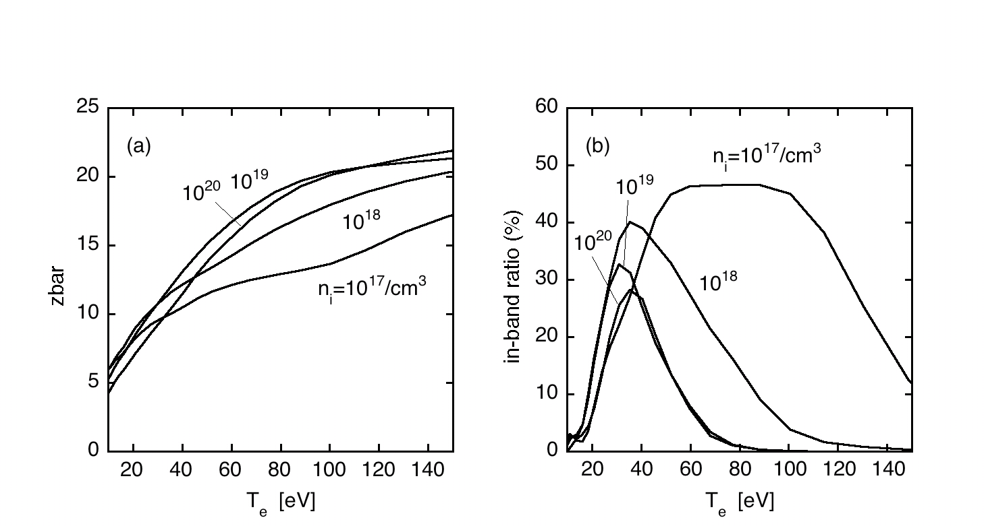
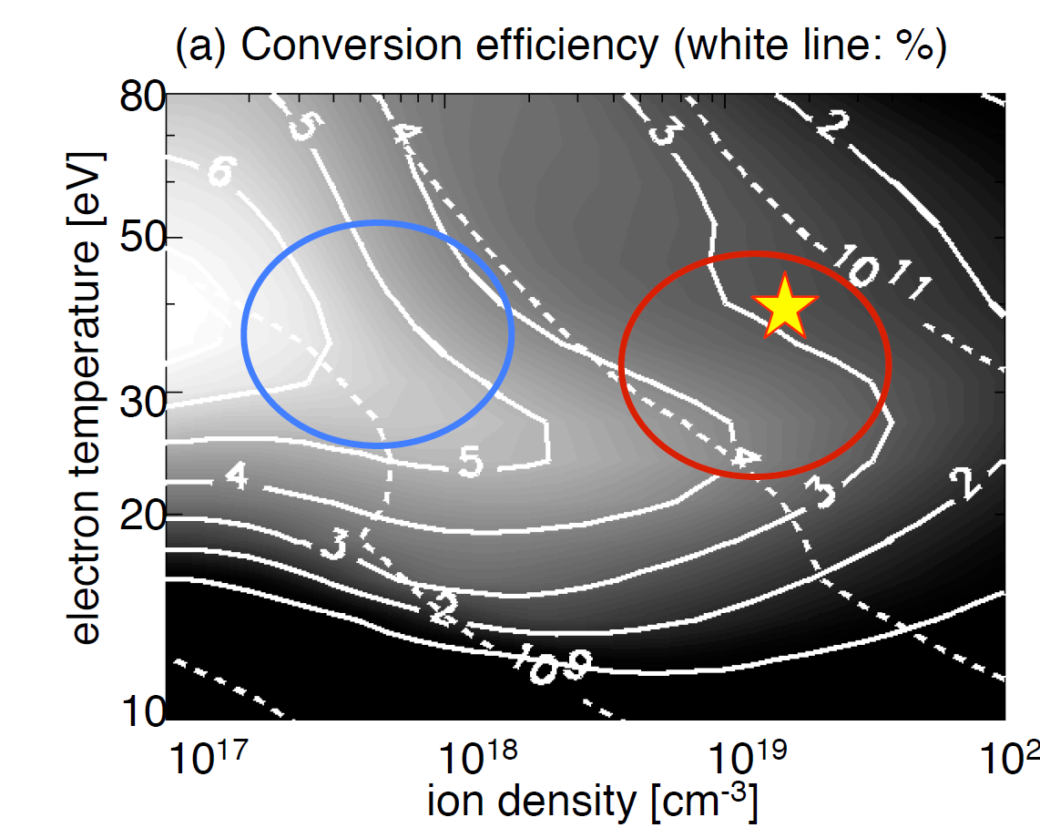
A. Sasaki et al. // Journal of Physics: Conference Series 112 (2008) 042062
Средний заряд ионов и спектральная эффективность. Расчет.
Y. Izawa et al. // Journal of Physics: Conference Series 112 (2008) 042047
Зависимость эффективности преобразования лазерного излучения от электронной температуры и плотности ионов. Красный и синий кружки – оптимальные условия для лазера с длиной волны 1 μm и 10 μm
Notes:
This slide shows some results of calculations. There is a common idea, that decreasing the density of the plasma could increase the conversion efficiency of the discharge, It is proven, that decrease of the laser frequency from 300 THz (Nd laser) to 30 THz (CO2 laser) lead to better efficiency of the all scheme.

Slide 8
Источники излучения для нагрева плазмы
 | pulse power, kW | mean power, kW | focusing
Nd:YAG laser | >1e5 | > 20 | < 100 um
CO2 laser | >1e5 | > 20 | < 100 um
670 GHz gyrotron | 40 | ~ 0 | 900 um
250 GHz gyrotron | 1(200) | 1(20) | 2400 um
170 GHz gyrotron | 2000 | 2000 | 3500 um
Notes:
But further increase is impossible, due to there is no any powerful sources of the emission in the range of few THz.
Our idea is to step from the other side and try to realize point-like discharge sustained by the gyrotron radiation emitting ultraviolet radiation.

Slide 9
Точечный разряд, поддерживаемый сфокусированным пучком терагерцового излучения
Пороги пробоя
Газовая мишень
Фокусирующая система
Точечный разряд в неоднородном потоке газа
Измерение спектральных характеристик излучения разряда
Notes:
Several tasks should be solved in this way.
Firstly it is neccesary to understand breakdown trhresholdds, There were no experimental data on the discharge in THz band
The gas target was calculated and designed taking into account breakdown tresholds
Next task to develop and produce focusing system for the beam
And finally realize the point like discharge

Slide 10
Пороги пробоя, Ксенон
 | pulse power, kW | mean power, kW | focusing
Nd:YAG laser | >1e5 | > 20 | < 100 um
CO2 laser | >1e5 | > 20 | < 100 um
670 GHz gyrotron | 40 | ~ 0 | 900 um
250 GHz gyrotron | 1(200) | 1(20) | 2400 um
170 GHz gyrotron | 2000 | 2000 | 3500 um
Notes:
This slide shows calculated curves for the breakdown in the Xenon, Laser beam was supposed to be focused in the spot of 100 um. Gyrotron radiation was supposed to be focused in two lambda spot. This graph indicates, that using lasers in the pressure range of few mbar is impossible.

Slide 11
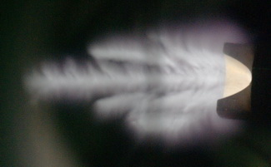
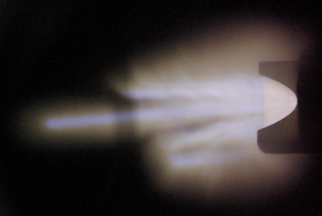
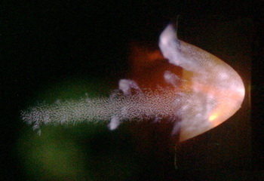
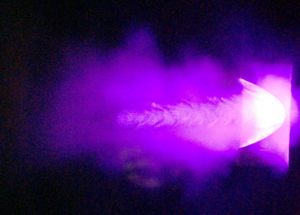
Исследование пробоя газа, 0.67 ТГц, 40 кВт, 20 мкс
Ксенон, 63 Torr
Криптон, 6 Torr
THz
THz
Кислород, 760 Torr
Азот, 300 Torr
THz
THz
Минимальные давления при которых наблюдался пробой:
Xe | Kr | Ar | N₂ | O₂
1.5 Torr | 1.5 Torr | 8 Torr | 12 Torr | 18 Torr
Notes:
This slide shows some photo of the discharges. The minimum gas pressures at which
the pulsed discharge was observed are about 1 mbar for xenon and krypton, higher pressure for argon, even higher for molecular gases. This values are in good agreement with calculations we made.

Slide 12
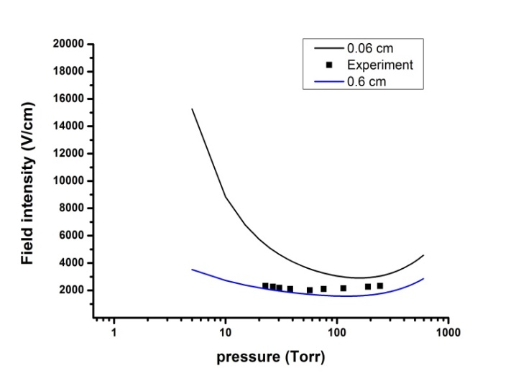
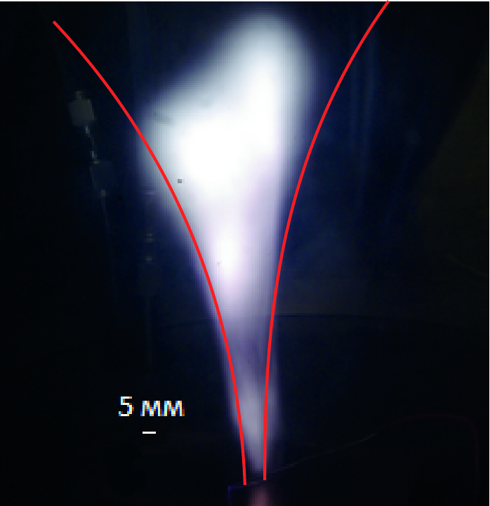
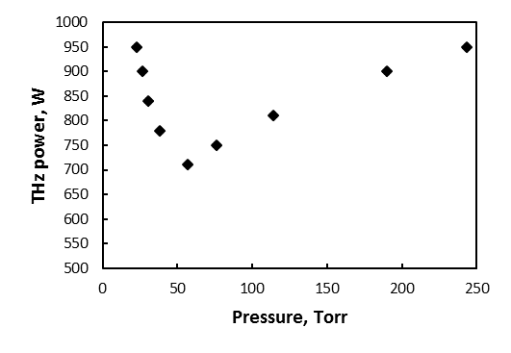
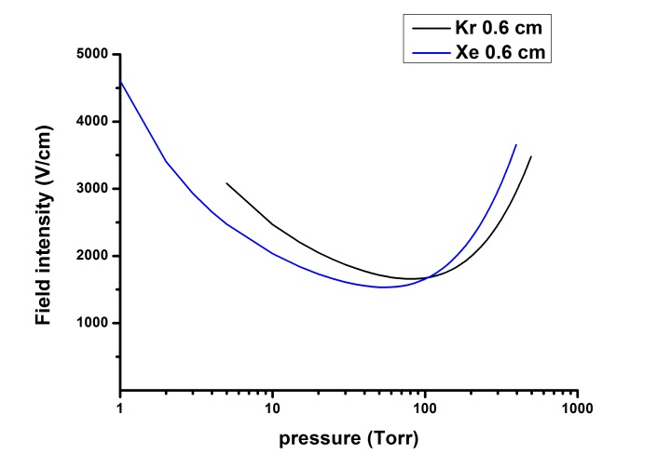
Исследование пробоя газа, 0.26 ТГц, 1 кВт, CW
Расчет
Эксперимент, аргон
Sidorov A., et al // Journal of Physics D: Applied Physics, 51, 464002
Notes:
Thus, experiments were performed to determine the breakdown thresholds of various gases in focused beams of electromagnetic radiation with frequencies of 0.67 THz and 0.263 THz for the first time.
Assuming that the electron losses are determined by diffusion, breakdown curves were calculated for the radiation frequency of 0.263 THz in argon. The calculations are in good agreement with experiment for the case of ambipolar diffusion

Slide 13
Разряд, поддерживаемый ТГц излучением
THz beam
P₁ = 100-4000 Torr
P₀ = 0.005 Torr
Гиротроны: 40 кВт @ 670 ГГц, 20 мкс , 10 МВт/см², 60 кВ/см
1 кВт @ 263 ГГц, CW , 15 кВт/см², 2,3 кВ/см
200 кВт@ 250 ГГц, 50 мкс 4,5 МВт/см², 40 кВ/см
Диаметр сопла: 0.3, 0.15, 0.05 mm
Notes:
The principal scheme of the experiment is presented on this slide.
For the beginning we started with argon as operating gas.
Our goal is a source of extreme ultraviolet radiation, that is why we need to keep background pressure at the level below few millitorr to make it transparent for the EUV.
But for the THz waves this pressure is much too small. The optimal pressure for the THz discharge is close to atmospheric pressure. And to produce plasma with density about 10 to 15 or 10 to 16 it is necessary to break down gas with pressure below 1 torr.
Simple estimations shows that we need more than 100 kV per cm of electric field for this.
To fulfill all the conditions we have use different nozzles with 50 mkm to 300 mkm in diameter. Thus we form a small region of high density of particles and keep background pressure low.
So, we focus our THz wave beam to the gas stream from the nozzle and hope to have a pointed discharge with high density emitting ultraviolet radiation.

Slide 14
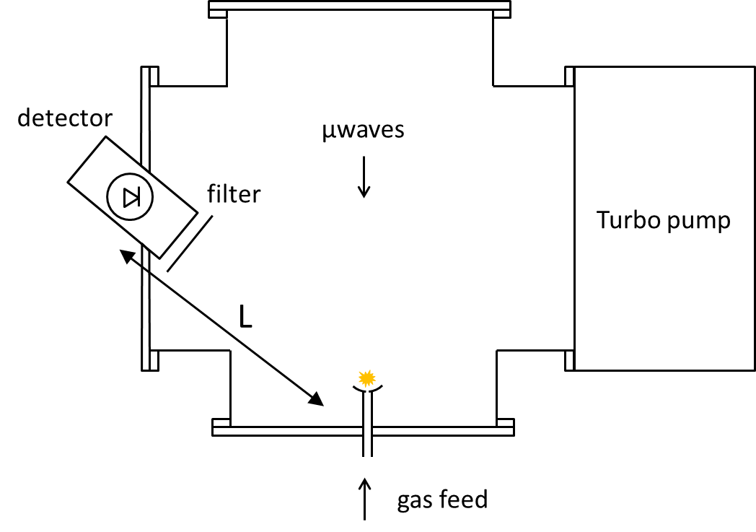
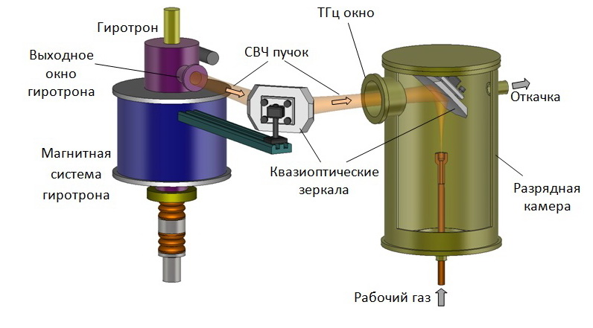
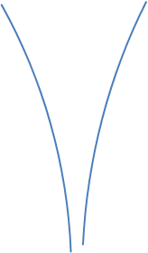
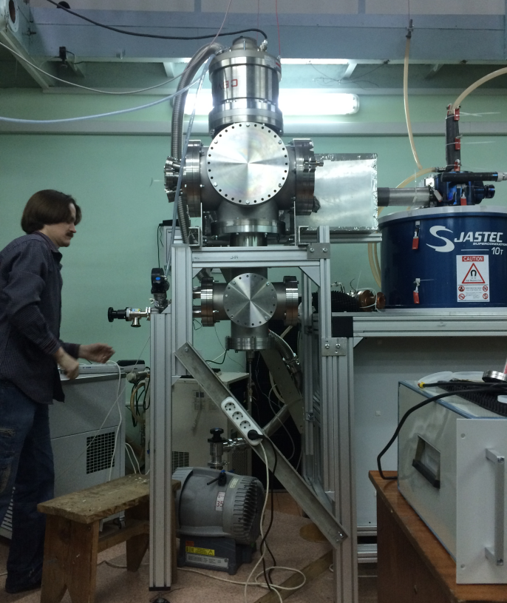
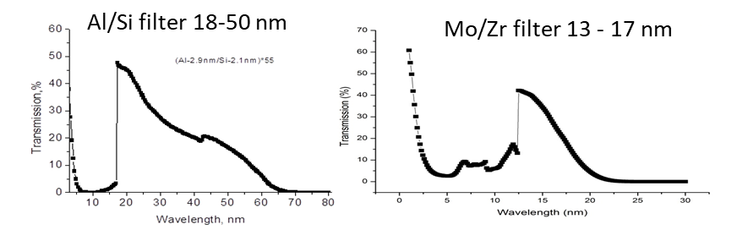
Схема установки

Slide 15
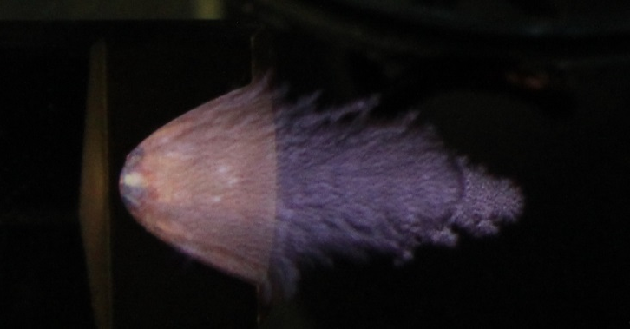
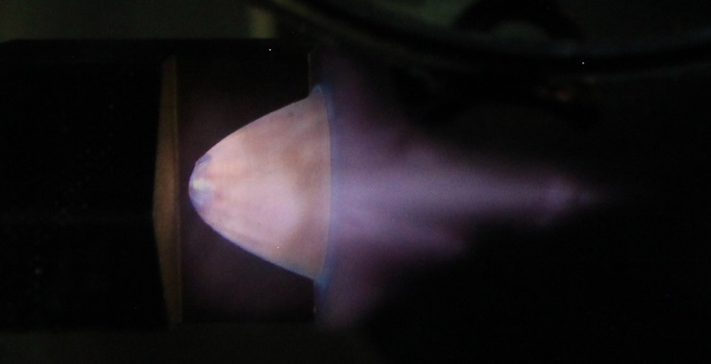
Фото разряда (40кВт @ 0.67 ТГц)
100 Torr
20 Torr
THz
2 cm
Амбиполярная диффузия D_{A}=10⁴/(p[Torr]) [сm²/s]
P > 80 Torr => Λ_{a} < λ
P < 80 Torr => Λ_{a} > λ
Notes:
The most impressive is to see how the discharge structure changes with a background pressure. The discharge structure was recorded with digital camera.
Ambipolar diffusion coefficient is vice proportional to the pressure.
Therefore, when the pressure is about of 80 Torr and higher the diffusion length for the gyrotron pulse time is less than wavelength and the structure of the discharge is like a tree.
At lower pressures the glow structure of the discharge becomes diffuse.

Slide 16
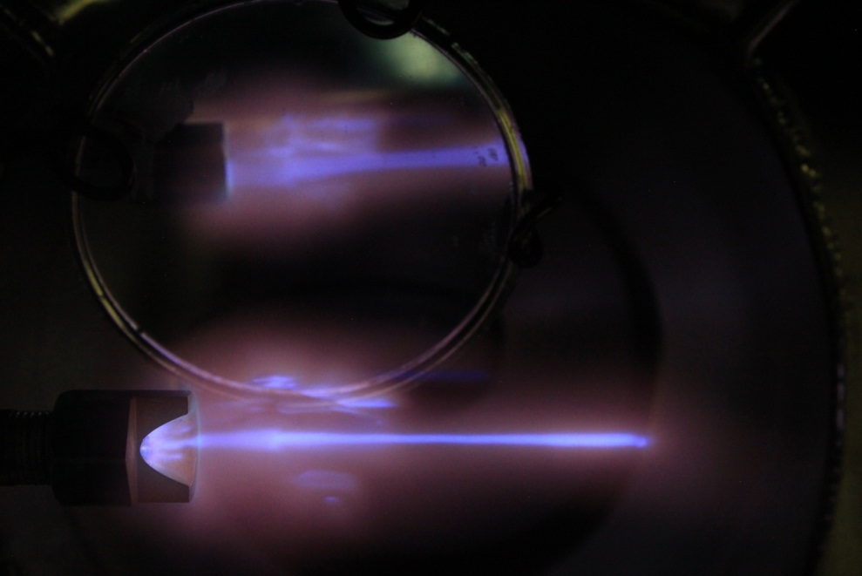
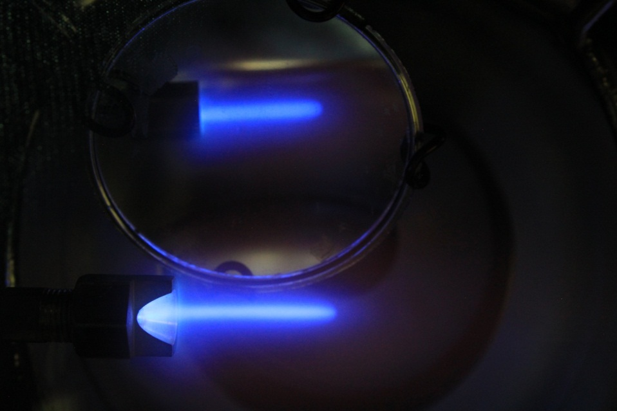
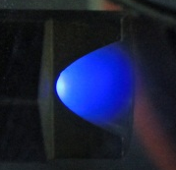
100 Torr
20 Torr
THz
2 cm
2 Torr
0.2 Torr
10 mm
0.07 Torr
Notes:
And if the background pressure gets lower than 70 millitorr we have a point discharge with a size less than 1 mm. In this case plasma exists in the gas stream only.

Slide 17
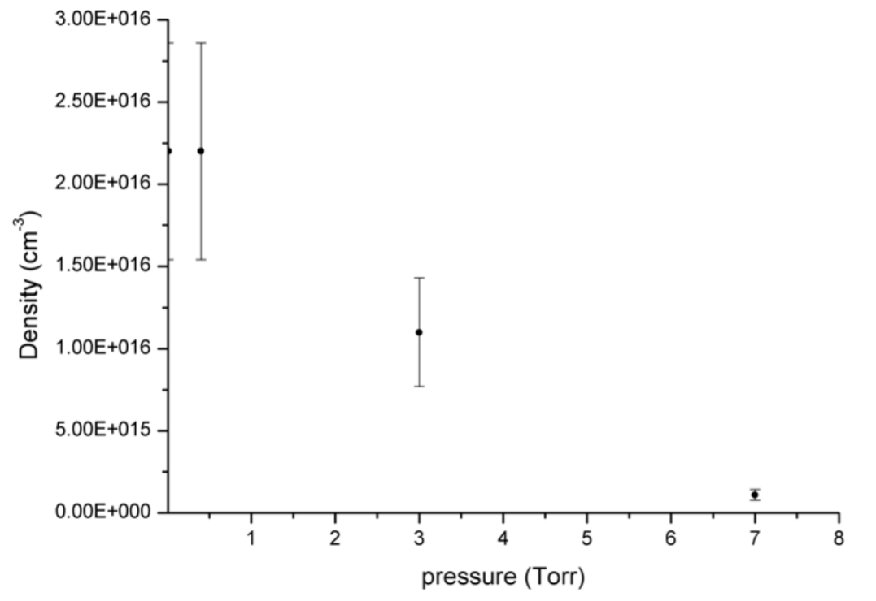
Измерение концентрации электронов в разряде (аргон)
Эффект Штарка
Δλ = C·Ne ^{2/3}
Зависимость концентрации плазмы от напуска газа
N_{e} > 10¹⁶ см⁻³
Sidorov A., et al, Physics of Plasmas, 23, 043511

Slide 18
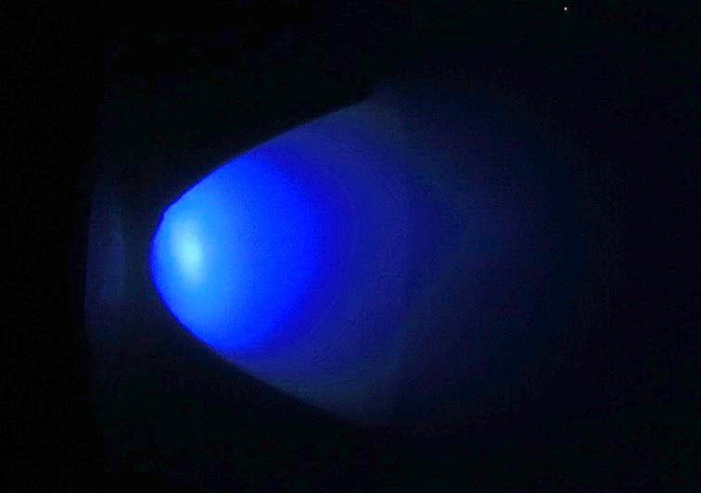
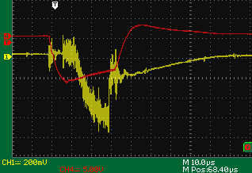
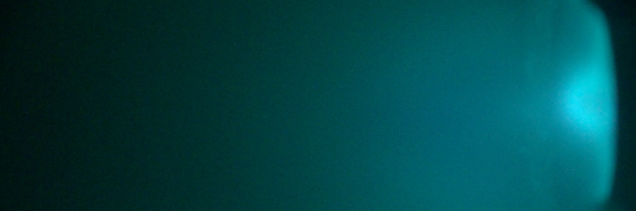
Точечный источник ВУФ и ЭУФ 40 кВт @ 0.67 ТГц, 20 мкс
THz pulse
7·10⁻³ Torr
1 cm
VUV
Светимость разряда в диапазоне
112-180 nm достигала 10 kW
L = 1 mm
Точечный источник ЭУФ. Светимость в диапазоне
12 - 17 nm была 0.11 W (100 W / cm³)
Точечный разряд, Ксенон
Glyavin M, et al // Applied Physics Letters, 105, 4900751
Notes:
Finally, about some measured characteristics of the pointed discharge.
Here the typical for Oscillograms are plotted
Background Argon pressure was 2∙10 ^{– 2} Torr.
Visible light from photomultiplier is red. Decay of the plasma due to collisional-radiative recombination takes up to 1 ms. And in the beginning of the decay radiation with shorter wavelengths dominates.
Black curve is the VUV-emission of the discharge.
So we can state that in the band (112-180 nm) emission of the “point-like” discharge reaches level of 10 kW.

Slide 19
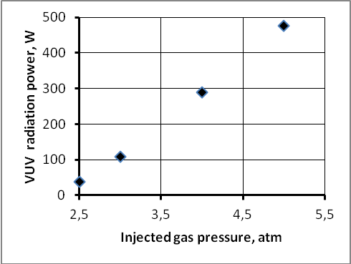
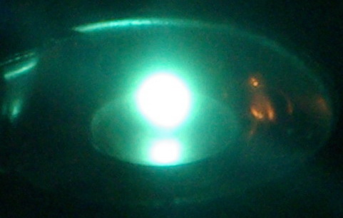
Точечный источник ВУФ и ЭУФ 1 кВт @ 0.26 ТГц, CW
Светимость точечного разряда в аргоне в диапазоне 112-180 nm достигала 500 Вт
L = 2 mm
Точечный источник ЭУФ.
Мощность в диапазоне 12 - 17 нм 0.012 Вт
0.5 cm

Slide 20
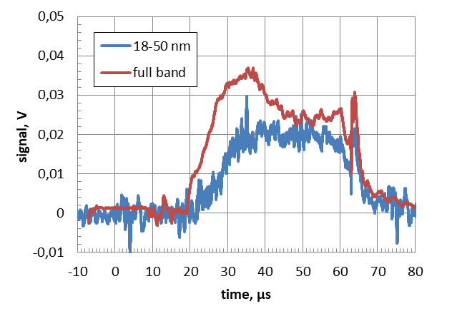
Аргон
Точечный источник ВУФ и ЭУФ 200 кВт @ 0.25 ТГц, 50 мкс
Большая часть излучения лежит в диапазоне экстремального ультрафиолета
300 Вт в диапазоне 18-50 нм!

Slide 21
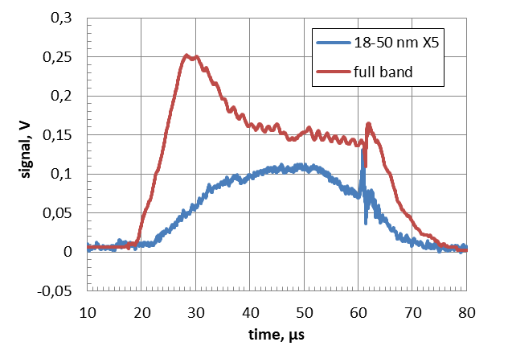
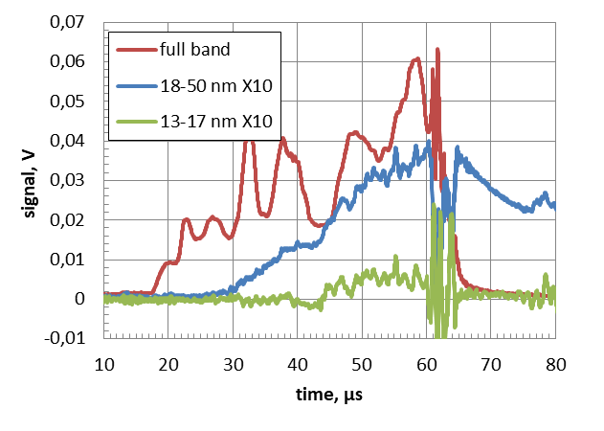
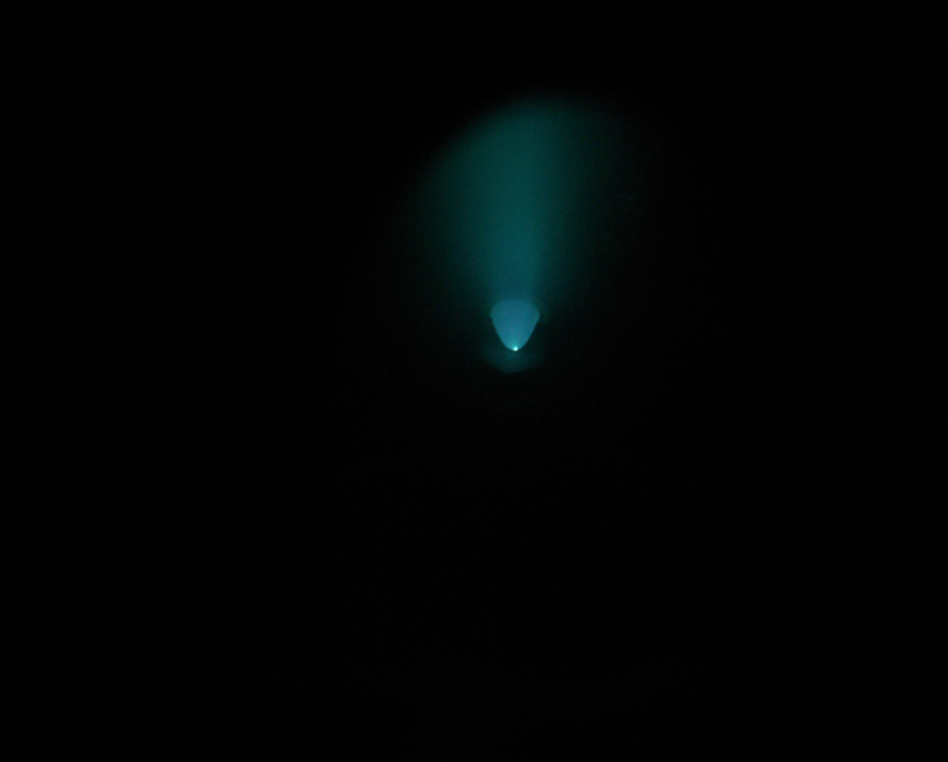
Ксенон
Точечный источник ВУФ и ЭУФ 200 кВт @ 0.25 ТГц, 50 мкс
Мощность излучения в диапазоне 18-50 nm 20 Вт
Мощность излучения в
диапазоне 13-17 нм 1.5 Вт
Давление над соплом 0,6 атм.
Давление над соплом 0,4 атм.
1 cm

Slide 22
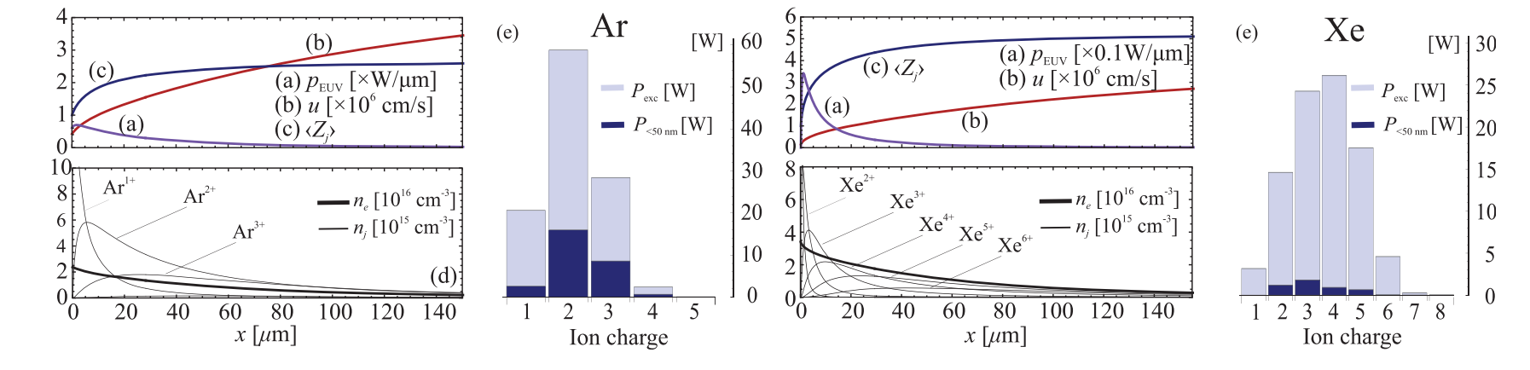
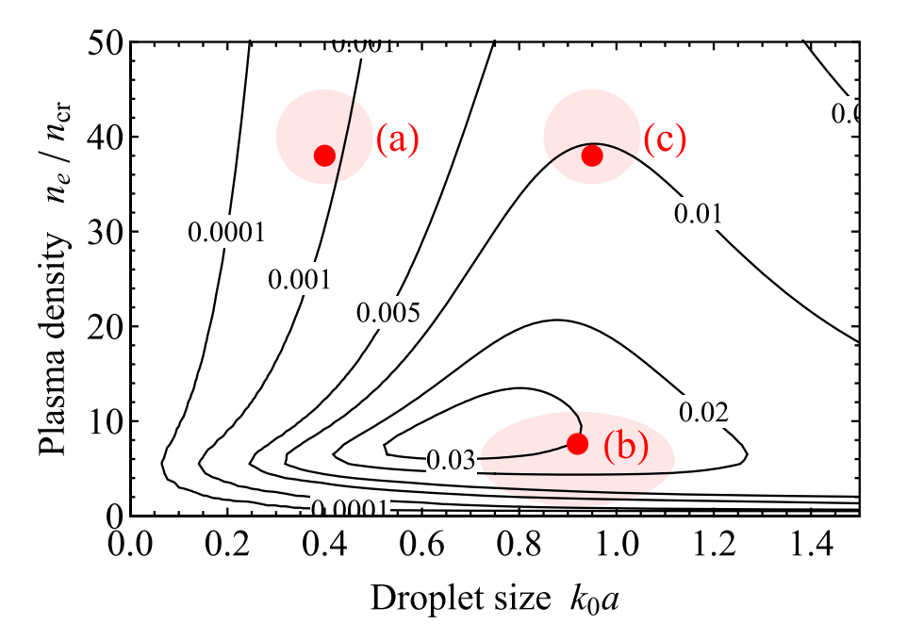
Точечный источник ВУФ и ЭУФ 200 кВт @ 0.25 ТГц, 50 мкс
Аргон
Большая часть излучения лежит в ЭУФ диапазоне. 300 Вт в диапазоне 18-50 нм!
Ксенон
Мощность излучения в
диапазоне 13-17 нм ≈ 1 Вт
Shalashov A., et al // Applied Physics Letters, 113, 153502

Slide 23
Источники излучения для нагрева плазмы
Лазер на свободных электронах
 | pulse power, kW | mean power, kW | focusing
Nd:YAG laser | >1e5 | > 20 | < 100 um
CO2 laser | >1e5 | > 20 | < 100 um
670 GHz gyrotron | 40 | ~ 0 | 900 um
250 GHz gyrotron | 1(200) | 1(20) | 2400 um
170 GHz gyrotron | 2000 | 2000 | 3500 um
Notes:
But further increase is impossible, due to there is no any powerful sources of the emission in the range of few THz.
Our idea is to step from the other side and try to realize point-like discharge sustained by the gyrotron radiation emitting ultraviolet radiation.

Slide 24
Выводы
Продемонстрирован точечный разряд в неоднородном потоке газа, поддерживаемый мощным терагерцовым излучением гиротрона
Такой разряд может являться эффективным точечным источником вакуумного ультрафиолетового излучения (10 кВт , 112-180 нм, аргон) или точечным источником экстремального ультрафиолета (300 Вт в диапазоне 18-50 нм, ~ 1 Вт , 12-17 нм).
Повышение эффективности может быть достигнуто удлинением греющего импульса, предионизацией газа, повышением мощности и частоты греющего поля
Развитая концепция позволит продвинуться в перспективную более коротковолновую область (11.2 нм, 6.7 нм)

Slide 25
Излучение плазмы ЭЦР разряда
SMIS 37: Argon, р ≈ 2⋅10 ^{– 4} Torr, Р_{MW} = 130 kW @ 37GHz, В = 2.3 T
Диапазон длин волн:
Δλ ≈ 70 – 110 Å,
Максимальная спектральная светимость:
λ ≈ 90 Å, W_{λ} = 730 Вт/ Å
Интеграл по интервалу Δλ = 70 – 110 Å
I ≈ 1 W/cm².
⇓
W_{EUV} = 4πr² ⋅I ≈ 16 kW
⇓
η = W_{EUV} / Р_{MW} ≈ 0.12
Светимость плазмы
16 kW / 450 cm³ ≈ 35 W/cm³.
S.V. Golubev et al. J. of X-ray Sci. & Tech., 6, 244.
A.V. Vodopyanov et al. Tech. Phys. Lett., 26,1075.
Notes:
Non-equilibrium plasma of multicharge ions is an effective source of the light in the region of 100 angstrom It is a region of linear emission of multicharge ions exited by electron impact.
Many experiments shows that most argon plasma emission lays between 70 and 110 angstrom, maximal spectral intensity of 730 watt per angstrom was at 90 angstrom. Here you can see the spectrum of extreme ultraviolet radiation recorded with multilayer xray spectrometer. There are a lot of lines in the spectrum, but they are unresolved. Plasma was pumped by 130 kW microwave radiation at 37 GHz. Volume of the plasma was 450 cubic centimeters
Absolute measurement shows conversion efficiency of microwave power to extreme ultraviolet radiation at 10 % level.

